Slide 1
BÀI 7: TRANG PHỤC TRONG ĐỜI SỐNG

Slide 2
Kiến thức trọng tâm
1.Nhận biết được vai trò của trang phục
2.Sự đa dạng của trang phục

Slide 3
? Trang phục có ý nghĩa như thế nào đối với đời sống con người
Ý nghĩa của trang phục đối với con người:
+ Trang phục có vai trò che chở, bảo vệ cơ thể con người khỏi một số tác động có hại cho thời tiết và môi trường.
+ Trang phục góp phần tôn vinh nét đẹp của người mặc.
+ Trang phục thể hiện một số thông tin về người mặc như sở thích, cá tính, nghề nghiệp.

Slide 4
I. VAI TRÒ CỦA TRANG PHỤC

Slide 5
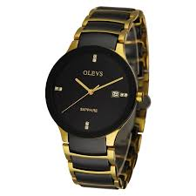
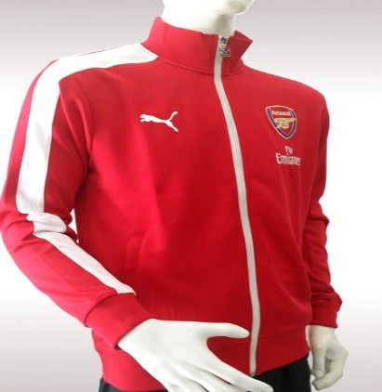
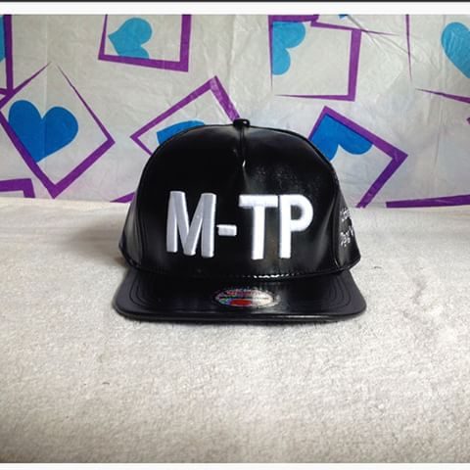
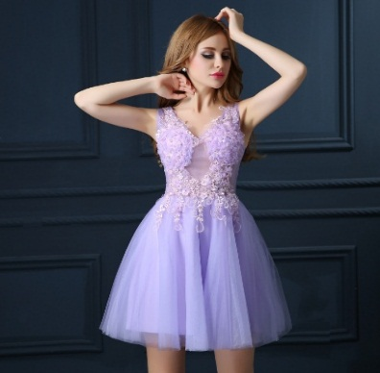
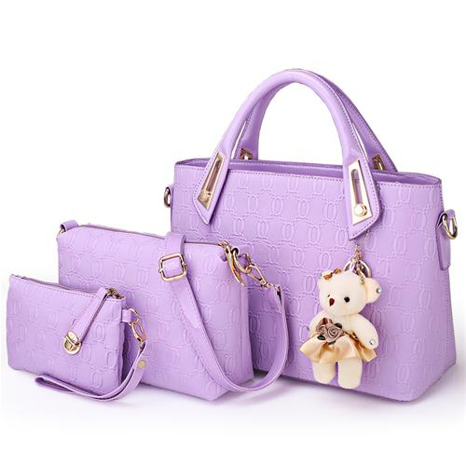
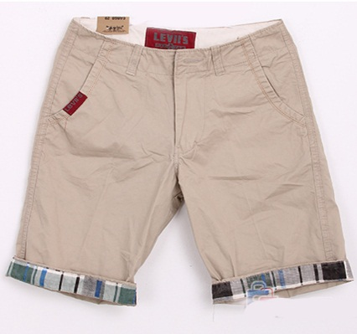
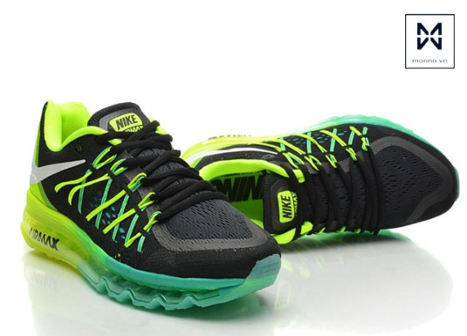
A – mũ
B – đồng hồ
C – áo khoác
D – dây chuyền
E – áo váy
F – giỏ xách
G – quần
I – giày

Slide 6
? Trang phục là gì
Trang phục bao gồm các loại quần áo và một số vật dụng khác đi kèm như mũ, giày, tất, khăn quàng... Trong đó quần áo là những vật dụng quan trọng nhất

Slide 7
I. VAI TRÒ CỦA TRANG PHỤC
Trang phục bao gồm các loại quần áo và một số vật dụng khác đi kèm như mũ, giày, tất, khăn quàng... Trong đó quần áo là những vật dụng quan trọng nhất

Slide 8
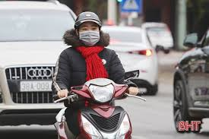
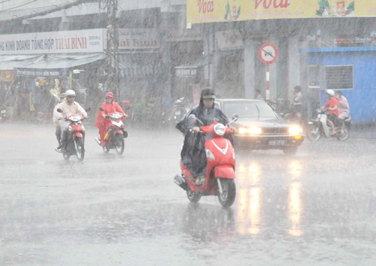
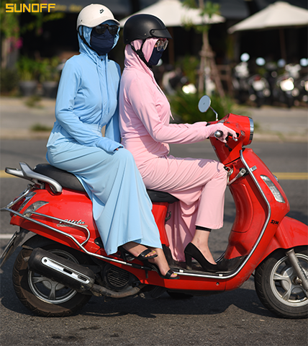
A
Trang phục có vai trò gì?
B
C

Slide 9
- Làm đẹp cho con người trong mọi hoạt động.

Slide 10
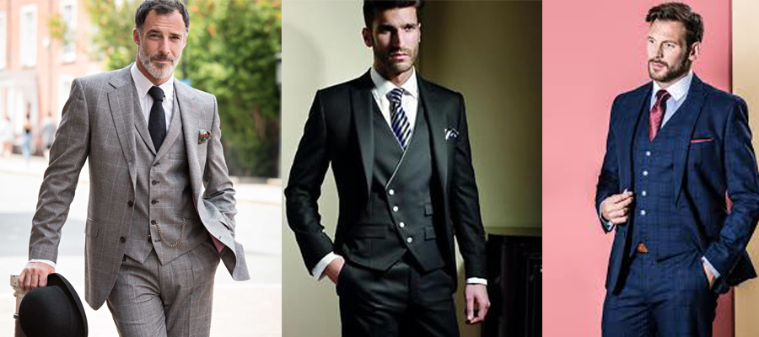
- Làm đẹp cho con người trong mọi hoạt động.

Slide 11
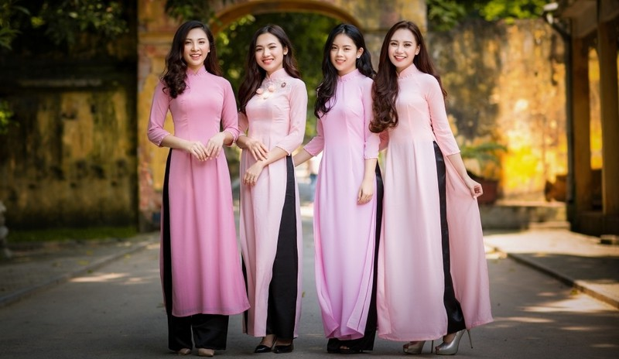
- Làm đẹp cho con người trong mọi hoạt động.

Slide 12
I. VAI TRÒ CỦA TRANG PHỤC
Qua quan sát các hình ảnh trên, em hãy cho biết: Trang phục có vai trò gì ?
- Vai trò bảo vệ cơ thể tránh tác hại của môi trường.
Vd: Tránh nắng, mưa, bụi....
- Vai trò làm đẹp cho con người trong mọi hoạt động.
Vd: Đi liên hoan, đi sinh nhật, đi chơi, lao động, đi học....

Slide 13
I. VAI TRÒ CỦA TRANG PHỤC
- Vai trò của trang phục
+ Che chở, bảo vệ cơ thể con người khỏi một số tác động có hại của thời tiết và môi trường
+ Góp phần tôn lên vẻ đẹp của người mặc

Slide 14
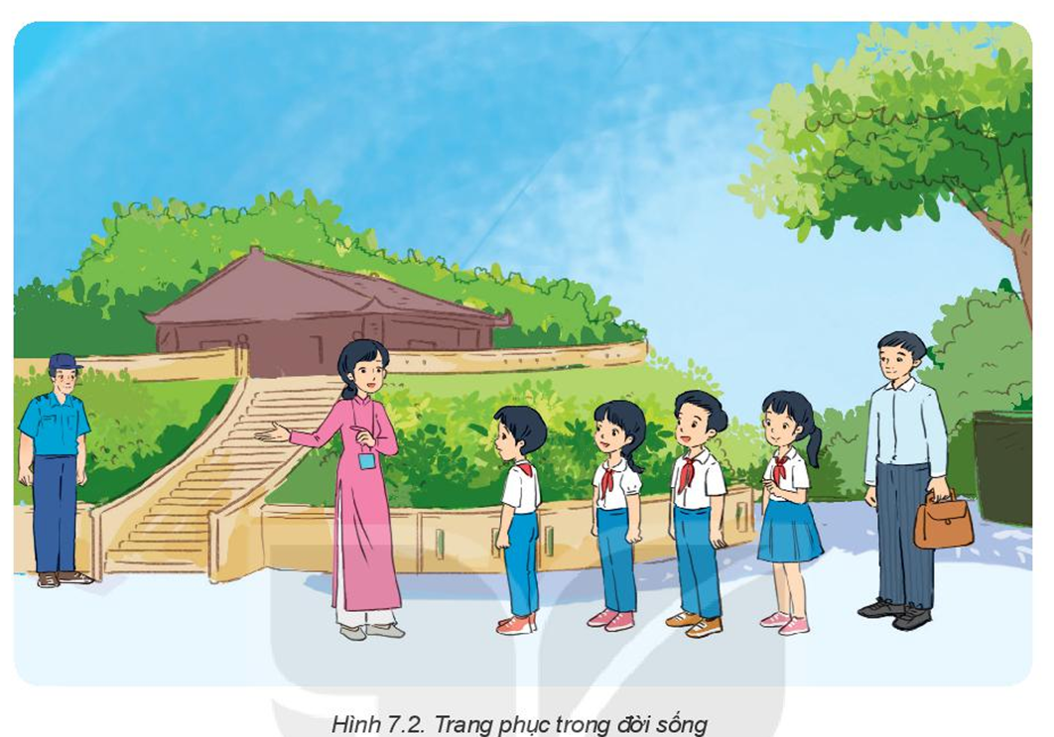
Khám phá
Quan sát hình 7.2 và cho biết các nhân vật trong hình sử dụng trang phục gì? Nêu vai trò của các bộ trang phục đó?

Slide 15
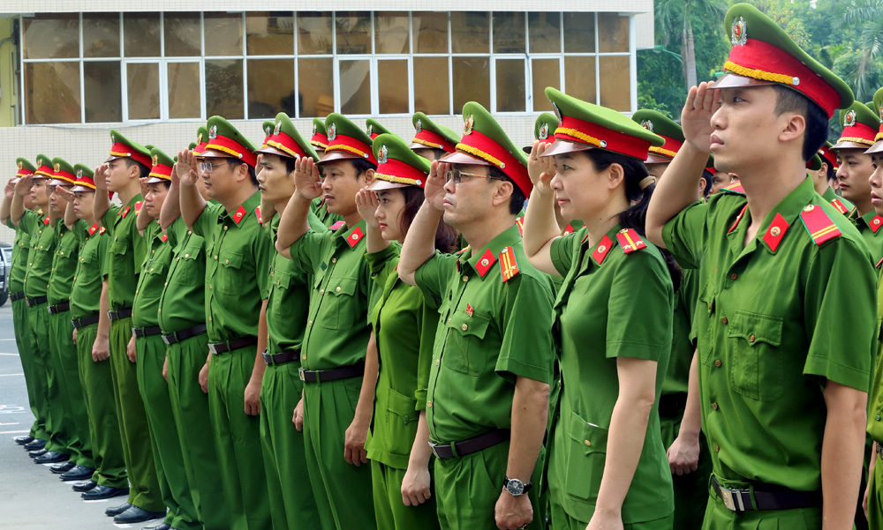
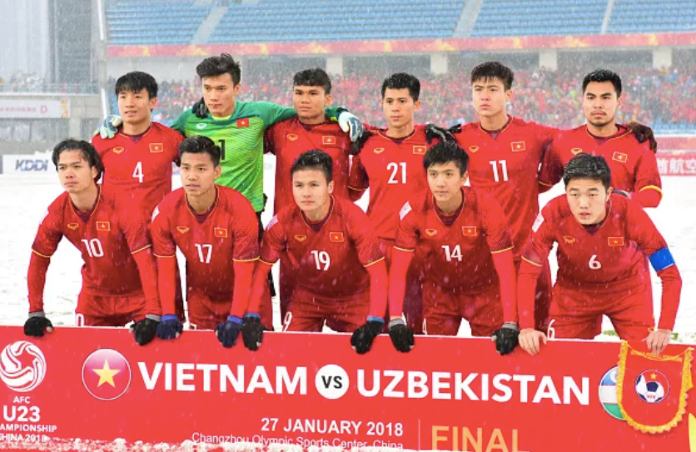
? Qua trang phục của hai hình ảnh dưới đây cho biết điều gì

Slide 16
Qua trang phục, còn có thể biết được một số thông tin cơ bản về người mặc như sở thích, nghề nghiệp…..

Slide 17
Liên hệ thực tiễn và kể tên một số nghề cần trang phục đặc biệt. Những bộ trang phục đó được sử dụng với vai trò gì?

Slide 18
Một số nghề cần trang phục đặc biệt như bác sĩ, y tá, bộ đội, công an...
Những bộ trang phục đó được sử dụng để phân biệt các ngành nghề, tiện lợi cho quá trình sử dụng và phù hợp với đặc điểm công việc của họ.

Slide 20
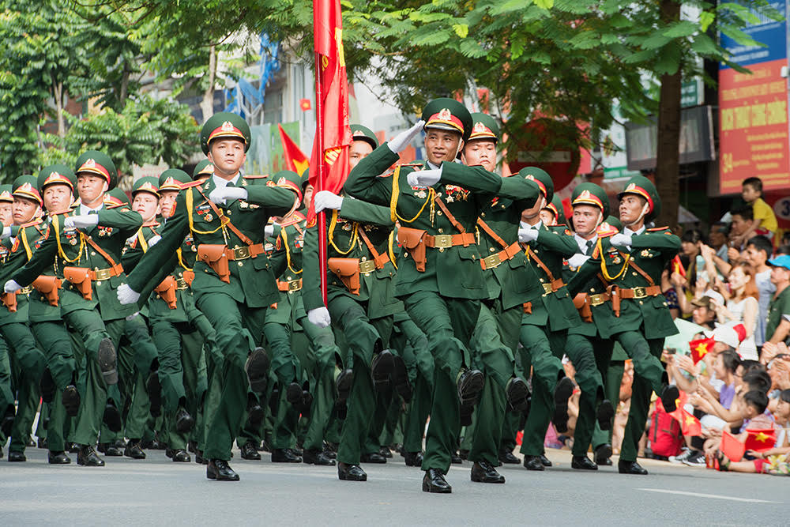

Slide 21
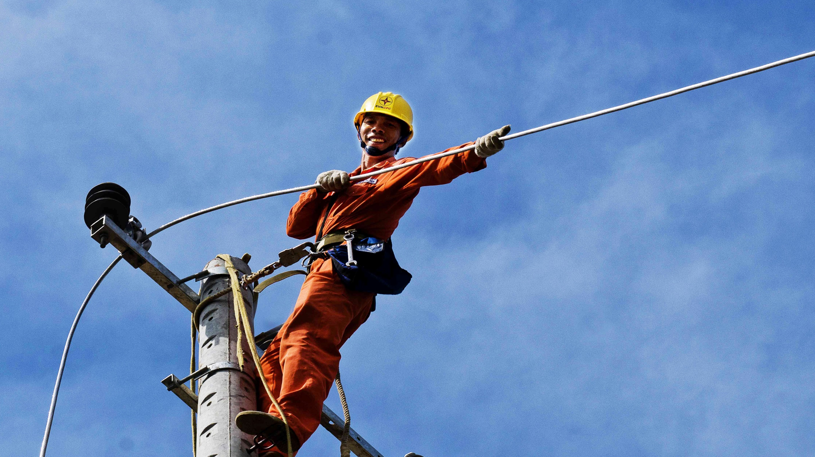

Slide 22
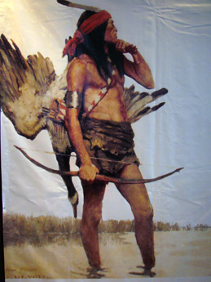
Em hãy nhận xét về 2 hình này?
Quần áo thời xưa :
Đơn giản,không cầu kì.
Quần áo thời nay:
Đa dạng, phong phú.

Slide 23
II. MỘT SỐ LOẠI TRANG PHỤC

Slide 24
Hình 7.3 Phân loại trang phục
TRANG PHỤC
Theo thời tiết
Theo công dụng
Theo lứa tuổi
Theo giới tính
Trang phục mặc lót
Trang phục mùa lạnh
Trang phục trẻ em
Trang phục nam
TP thường ngày
Trang phục lễ hội
Trang phục người đứng tuổi
Trang phục mùa nóng
Trang phục nữ
Đồng phục
TP bảo hộ lao động
Trang phục thể thao

Slide 25
II. Một số loại trang phục
Trang phục phân thành các loại như sau:
- Theo giới tính
- Theo thời tiết
- Theo công dụng
- Theo lứa tuổi

Slide 26
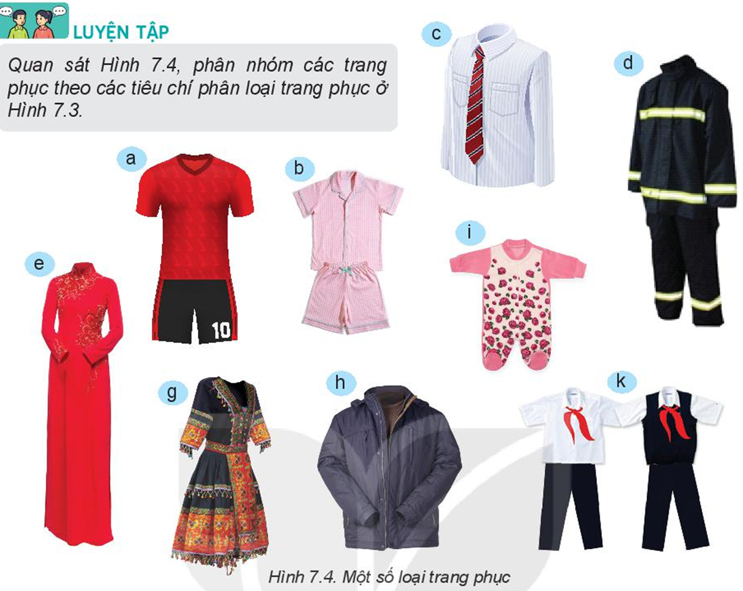

Slide 27
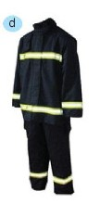
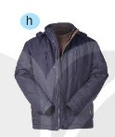
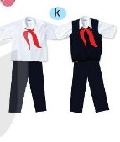
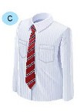
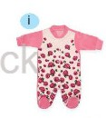
Trang phục theo giới tính:
+ Trang phục nam
+ Trang phục nữ

Slide 28
Trang phục theo lứa tuổi:
+Trẻ em
+ Thanh niên
+ Trung niên

Slide 29
Trang phục theo thời tiết :
+ Mùa nóng
+ Mùa lạnh

Slide 30
- Trang phục theo công dụng:
+ Mặc thường ngày
+ Lễ hội
+ Thể thao
+Đồng phục
+ Bảo hộ lao động

Slide 31
A
B
TRANG PHỤC THEO THỜI TIẾT

Slide 32
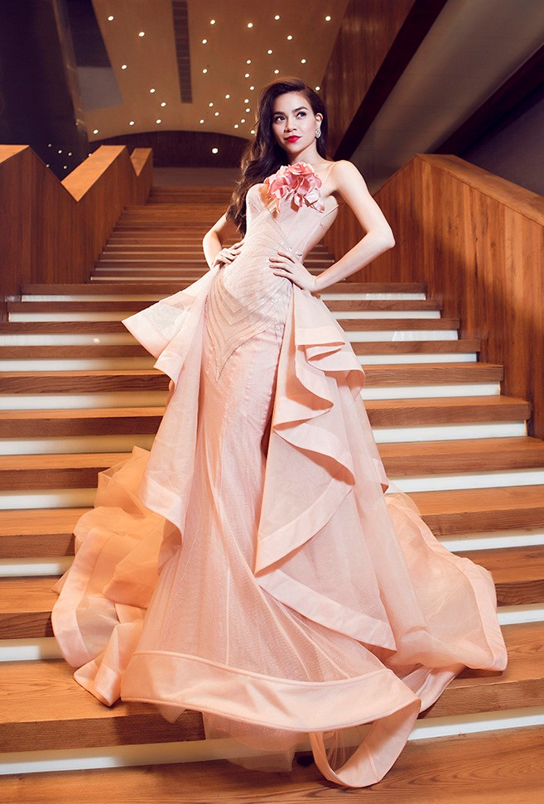
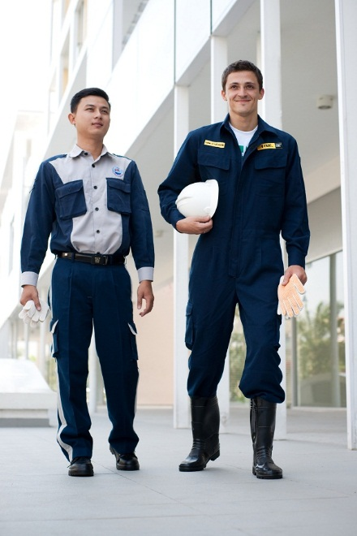
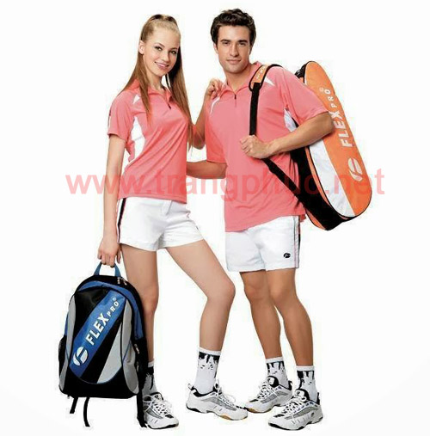
A
B
C
TRANG PHỤC THEO CÔNG DỤNG

Slide 33
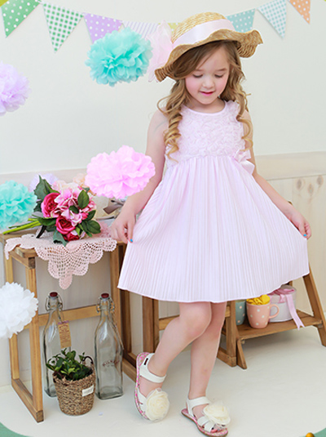
A
B
C
TRANG PHỤC THEO LỨA TUỔI

Slide 34
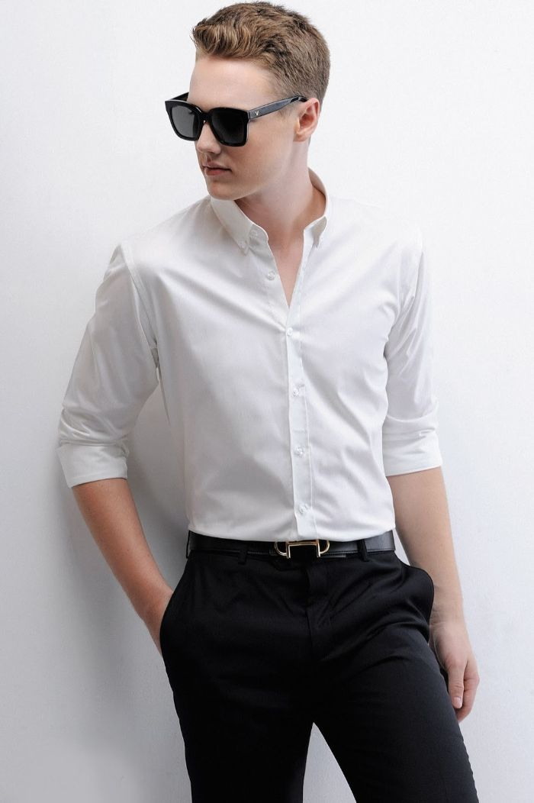
A
B
TRANG PHỤC THEO GIỚI TÍNH

Slide 35
III. ĐẶC ĐIỂM CỦA TRANG PHỤC
- Đặc điểm của trang phục là căn cứ để lựa chọn ,sử dụng và bảo quản trang phục

Slide 36
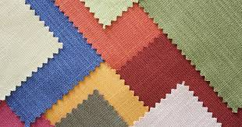
Chất liệu
Là thành phần cơ bản để tạo ra trang phục
Chất liệu quyết định độ bền, độ dày mỏng,
độ nhàu hay độ thấm hút...

Slide 37
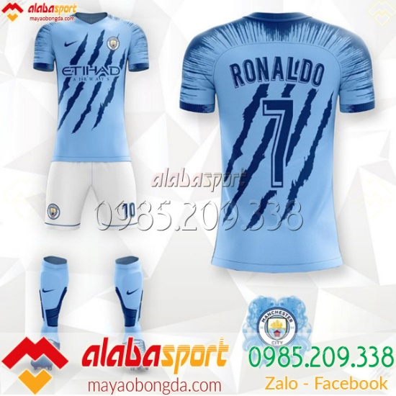
Kiểu dáng
Là hình dạng bề ngoài của trang phục

Slide 38
Màu sắc - Là yếu tố quan trọng tạo nên vẻ đẹp của trang phục - Trang phục có thể 1 màu hoặc phối hợp nhiều màu

Slide 39
Đường nét,họa tiết - Là yếu tố được dùng để trang trí ,làm tăng vẻ đẹp và hiệu ứng thẩm mĩ cho trang phục

Slide 40
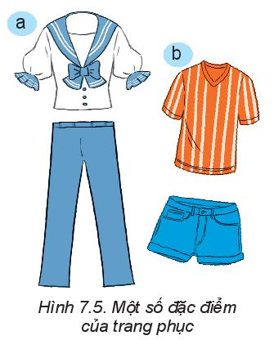
Khám phá
Quan sát hai bộ trang phục trong hình 7.5 và chỉ ra sự khác nhau về kiểu dáng, màu sắc, đường nét và họa tiết

Slide 41
KHÁC NHAU | BỘ QUẦN ÁO A | BỘ QUẦN ÁO B
Kiểu dáng | Quần dài, áo sơ mi | Quần sooc ngắn, áo phông
Màu sắc | Trang nhã(trắng và xanh) | Tươi sáng, rực rỡ(màu cam, trắng xanh)
Đường nét, họa tiết | Họa tiết đơn giản có đường cong và trang trí thêm nơ | Đường kẻ thẳng

Slide 42
Sau tiết học này các em cần trả lời được các câu hỏi sau:
1. Trang phục là gì?
2. Có các loại trang phục nào?
3. Chức năng của trang phục là gì?

